Slide 1
Бодрящая гимнастика после сна «Зарядка в кроватке» для детей в игровой форме. Подготовил: Клименко О.В инструктор по физической культуре.

Slide 2
Трудно переоценить роль дневного сна в физическом развитии ребёнка. Отдых в середине дня ему просто необходим. Но как помочь ребёнку проснуться в хорошем настроении и активно продолжить день?
Проведите после тихого часа бодрящую гимнастику, а лучше в игровой форме. Это позволяет детям принимая определённый игровой образ, лучше понимать технику выполнения упражнений.

Slide 3
Цель: 1.Поднять настроение и мышечный тонус детей с помощью физических упражнений, самомассажа, воздушных ванн и ходьбы по массажным дорожкам. 2.Сохранение и укрепление здоровья детей.

Slide 4
Задачи Оздоровительные: Укрепить опорно-двигательный аппарат. Повысить мышечный тонус. Укрепить иммунитет. Обучающие: Учить детей дышать через нос. Формировать умение выполнять движения по показу. Воспитательные: Воспитывать привычку здорового образа жизни.

Slide 5
Предварительная работа: Приготовить условия для проведения гимнастики: массажные коврики, дорожки здоровья, музыкальное сопровождение.

Slide 6
Примерная схема проведения гимнастики после сна. 1. Спокойное пробуждение детей после сна. 2.Гимнастика в постели. 3.Самомассаж. 4.Ходьба по массажным дорожкам. 5.Дыхательное упражнение.

Slide 7
Главное правило- исключить резкие движения, которые могут вызвать растяжения мышц, перевозбуждение, перепад кровяного давления и, как следствие головокружение.

Slide 8
Ожидаемые результаты -Укрепить здоровье, иммунитет, опорно-двигательный аппарат. -Повысить мышечный тонус и эмоциональное настроение. -Научить дышать через нос, чётко и правильно выполнять движения. -Воспитать привычку к здоровому образу жизни.

Slide 9
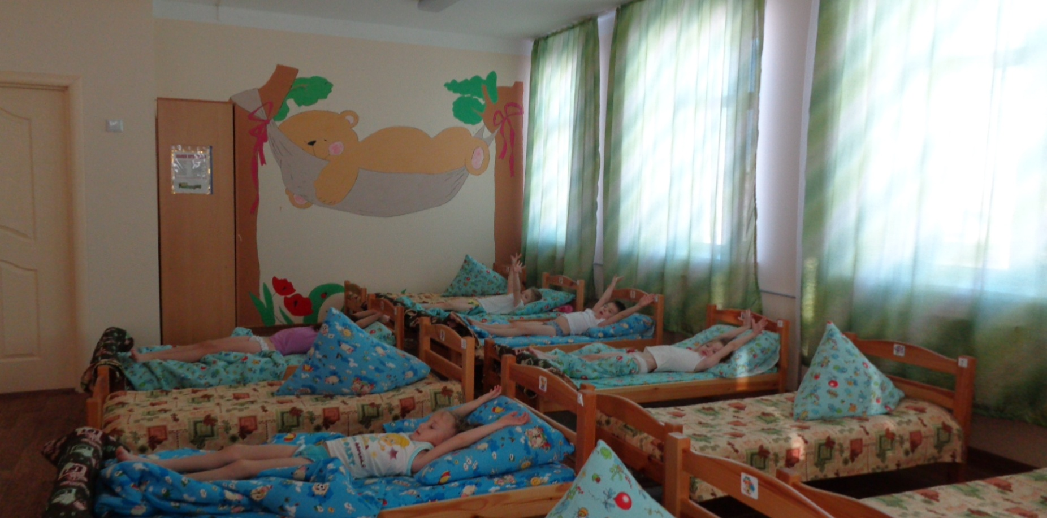
Методика проведения. 1. Пробуждение под спокойную музыку.( можно использовать музыку для релаксации)

Slide 10
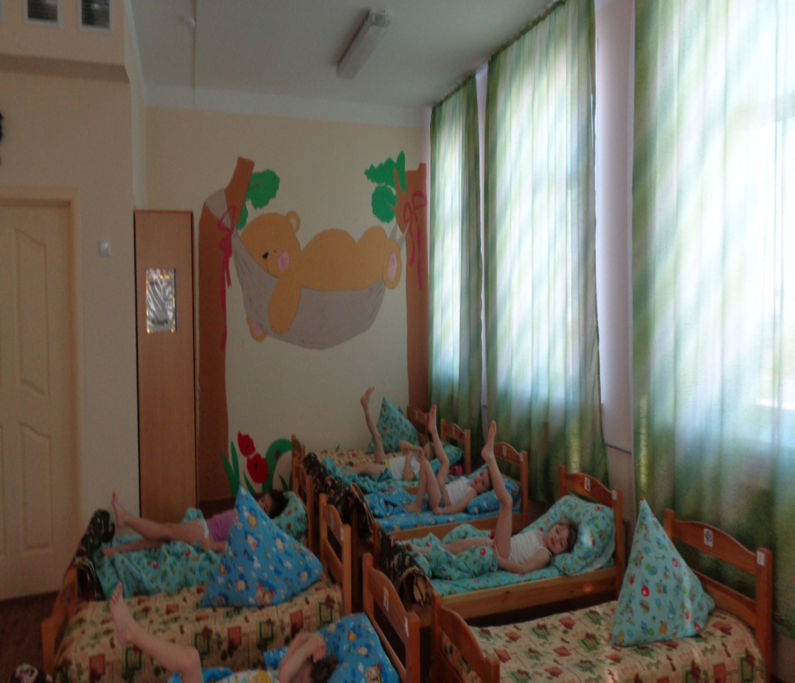
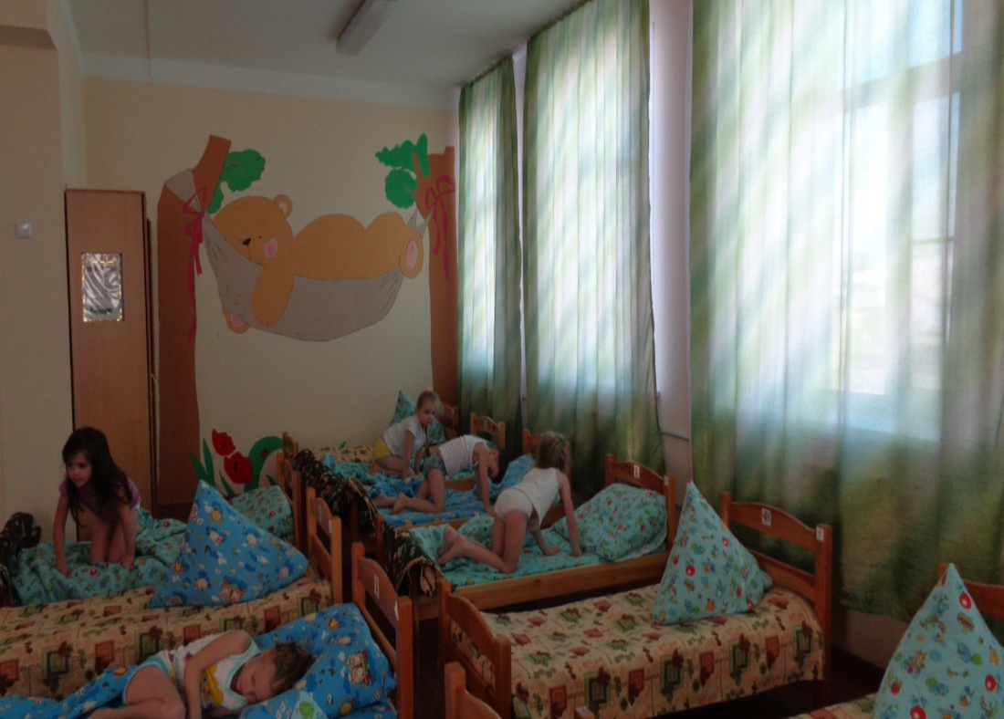
2. Гимнастика

Slide 11
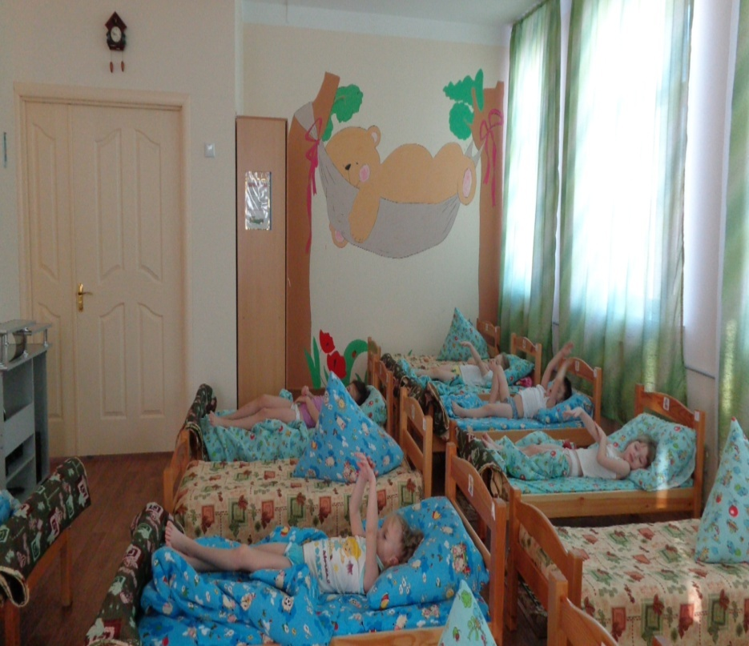
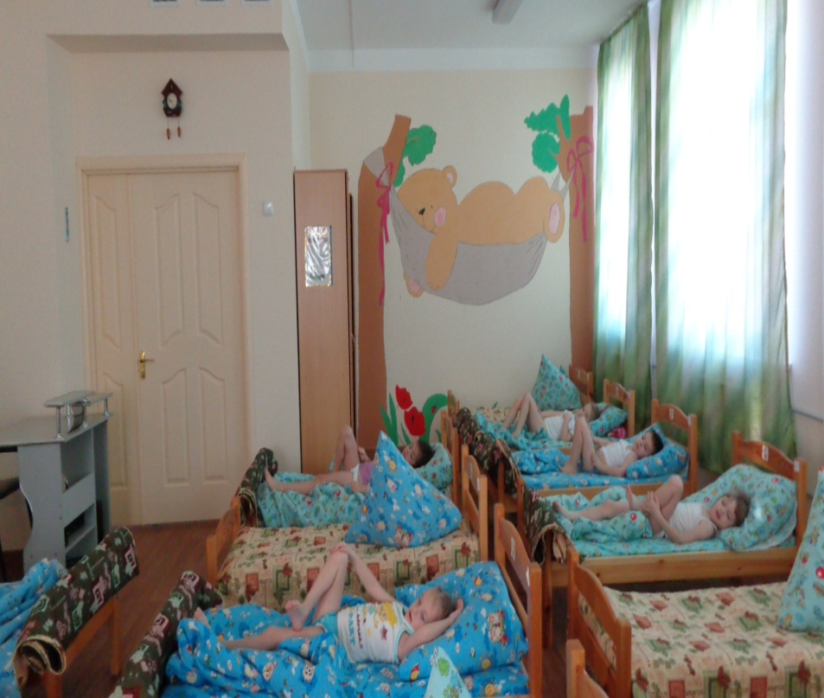
3.Самомассаж

Slide 12
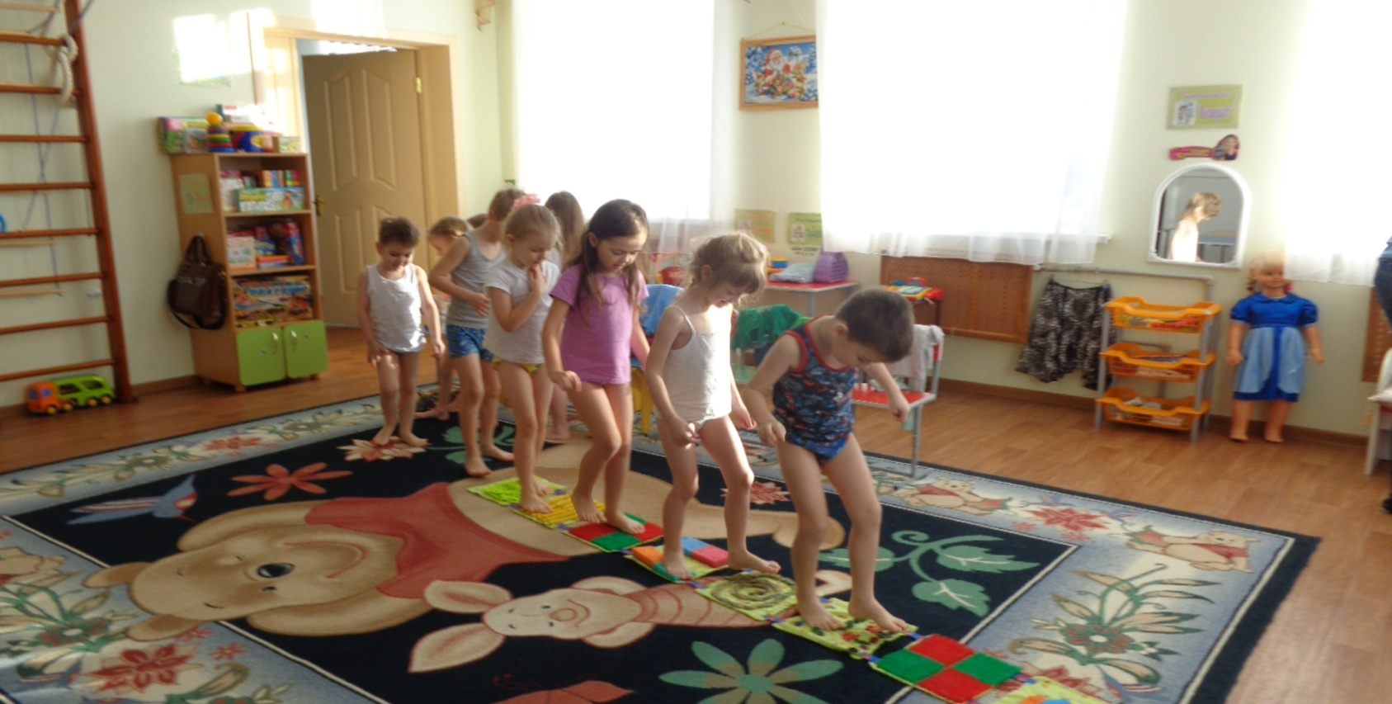
4. Хождение по массажным дорожкам.

Slide 13
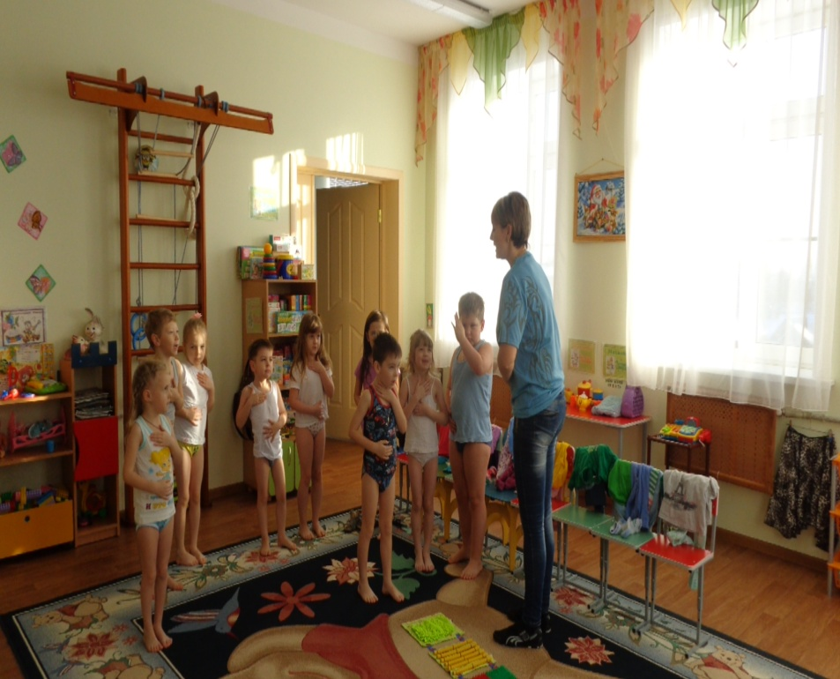
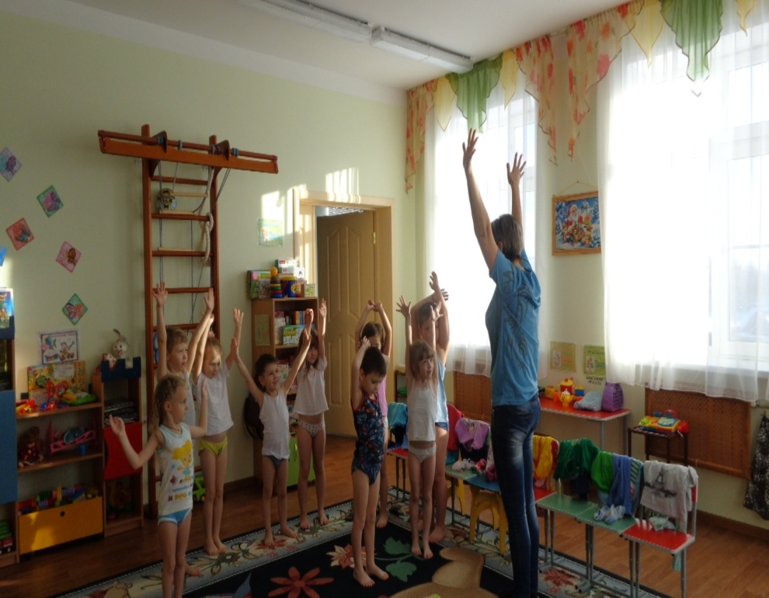
5.Дыхательное упражнение

Slide 14
Таким образом гимнастика после сна не только облегчает переход от сна к бодрствованию, но и вырабатывает привычку к здоровому образу жизни.

